Slide 1



Notes:
Thiết kế: Hương Thảo – Zalo 0972.115.126. Các nick khác đều là giả mạo, ăn cắp chất xám.
Facebook: https://www.facebook.com/huongthaoGADT

Slide 2


























KHO BÁU ĐẠI DƯƠNG
KHO BÁU ĐẠI DƯƠNG

Slide 3
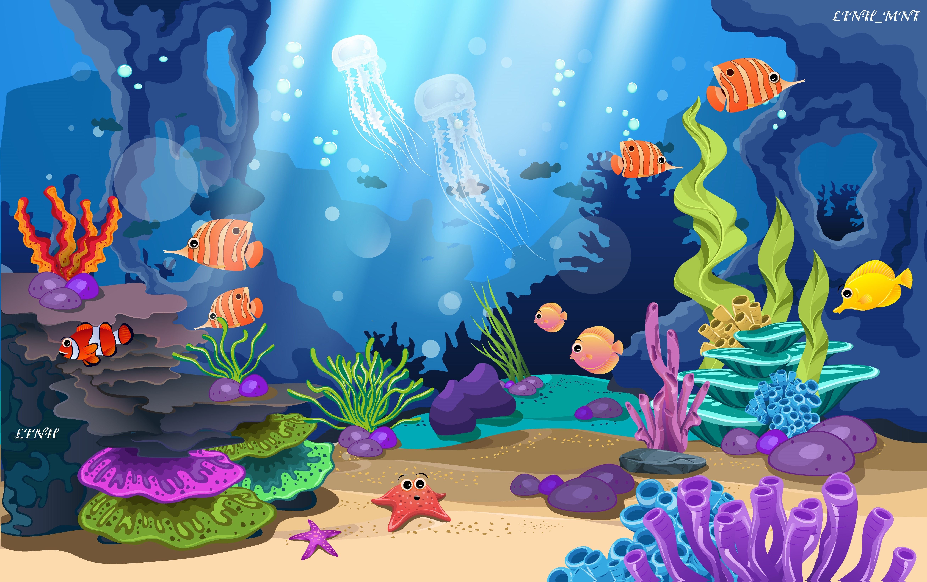





Học tiếp
Treasure hunt
Treasure hunt
Treasure hunt
Notes:
Nhấn vào hòm kho báu để đến câu hỏi.
Nhấn vàomũi tên để đến bài mới
.

Slide 4




Nêu cấu tạo của đoạn văn nêu ý kiến về một hiện tượng xã hội.
$$Mở đoạn −thân đoạn −kết đoạn$$
Notes:
Nhấn vào mũi tên góc phải quay lại trò chơi Treasure Hunt

Slide 5

Nêu ví dụ cho hiện tượng xã hội em biết ?
Nên hay không nên cho học sinh lớp 5 đi xe đạp đến trường.
Notes:
Nhấn vào mũi tên góc phải quay lại trò chơi Treasure Hunt

Slide 6


Bài học hôm nay của
chúng ta là gì?
$$\text{VI}\text{Ế}\text{T}\text{ Đ}\text{O}\text{Ạ}\text{N} \text{V}\text{Ă}\text{N} \text{N}\text{Ê}\text{U}\text{ Ý }\text{KI}\text{Ế}\text{N}$$
$$\text{V}\text{Ề }\text{M}\text{Ộ}\text{T} \text{HI}\text{Ệ}\text{N} \text{T}\text{ƯỢ}\text{NG} \text{X}\text{Ã }\text{H}\text{Ộ}\text{I}$$
$$\text{(}\text{T}\text{ì}\text{m}\text{ ý, }\text{s}\text{ắ}\text{p} \text{x}\text{ế}\text{p}\text{ ý)}$$
Notes:
Nhấn vào mũi tên góc phải quay lại trò chơi Treasure Hunt

Slide 7
TIẾNG VIỆT
Bài viết 2:
VIẾT ĐOẠN VĂN NÊU Ý KIẾN
VỀ MỘT HIỆN TƯỢNG XÃ HỘI
(Tìm ý, sắp xếp ý)
Notes:
Thiết kế: Hương Thảo – Zalo 0972.115.126. Các nick khác đều là giả mạo, ăn cắp chất xám.
Facebook: https://www.facebook.com/huongthaoGADT

Slide 8
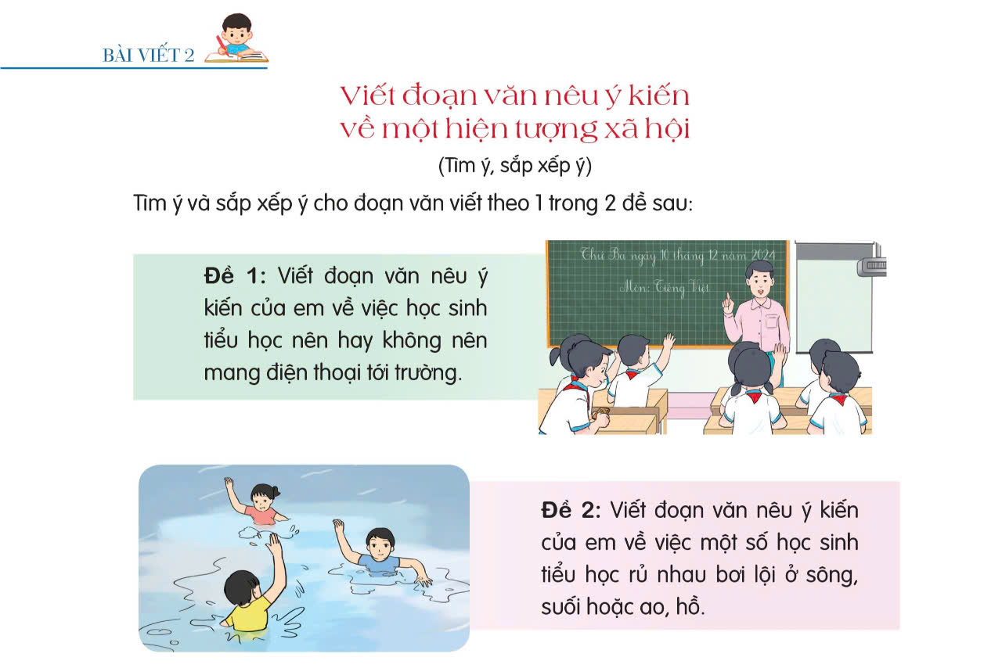

Slide 9
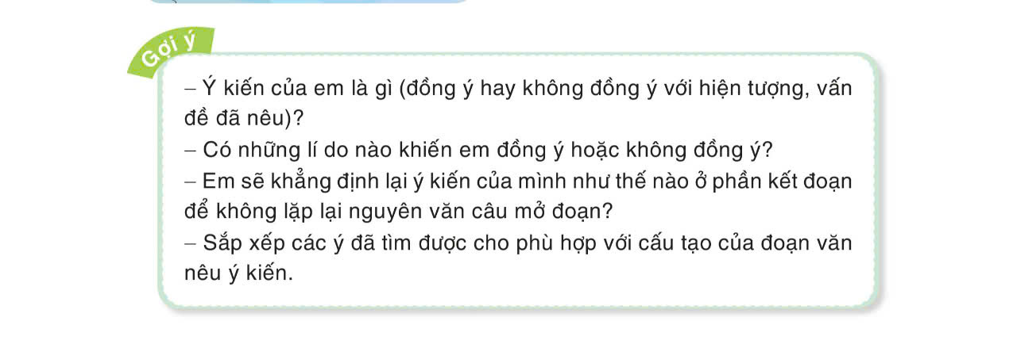
2
2
Notes:
Thiết kế: Hương Thảo – Zalo 0972.115.126. Các nick khác đều là giả mạo, ăn cắp chất xám

Slide 10
1
Thảo luận nhóm
Theo em, học sinh tiểu học nên hay không nên mang điện thoại tới trường?
Ý kiến của em về việc một số HS tiểu học rủ nhau bơi lội ở sông, suối hoặc ao, hồ.
Notes:
Thiết kế: Hương Thảo – Zalo 0972.115.126. Các nick khác đều là giả mạo, ăn cắp chất xám.
Facebook: https://www.facebook.com/huongthaoGADT

Slide 11
Cùng
thăm
nhà
nhau

Slide 12
Cùng
thăm
nhà
nhau

Slide 13
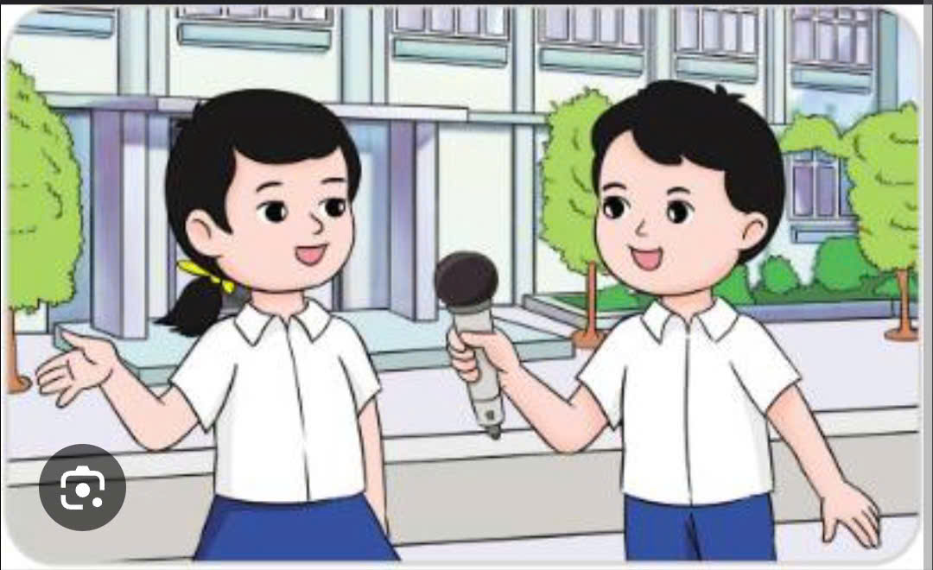
Em làm phóng viên
Notes:
Thiết kế: Hương Thảo – Zalo 0972.115.126. Các nick khác đều là giả mạo, ăn cắp chất xám

Slide 14


Slide 15

Notes:
Thiết kế: Hương Thảo – Zalo 0972.115.126. Các nick khác đều là giả mạo, ăn cắp chất xám.
Facebook: https://www.facebook.com/huongthaoGADT

